Slide 1
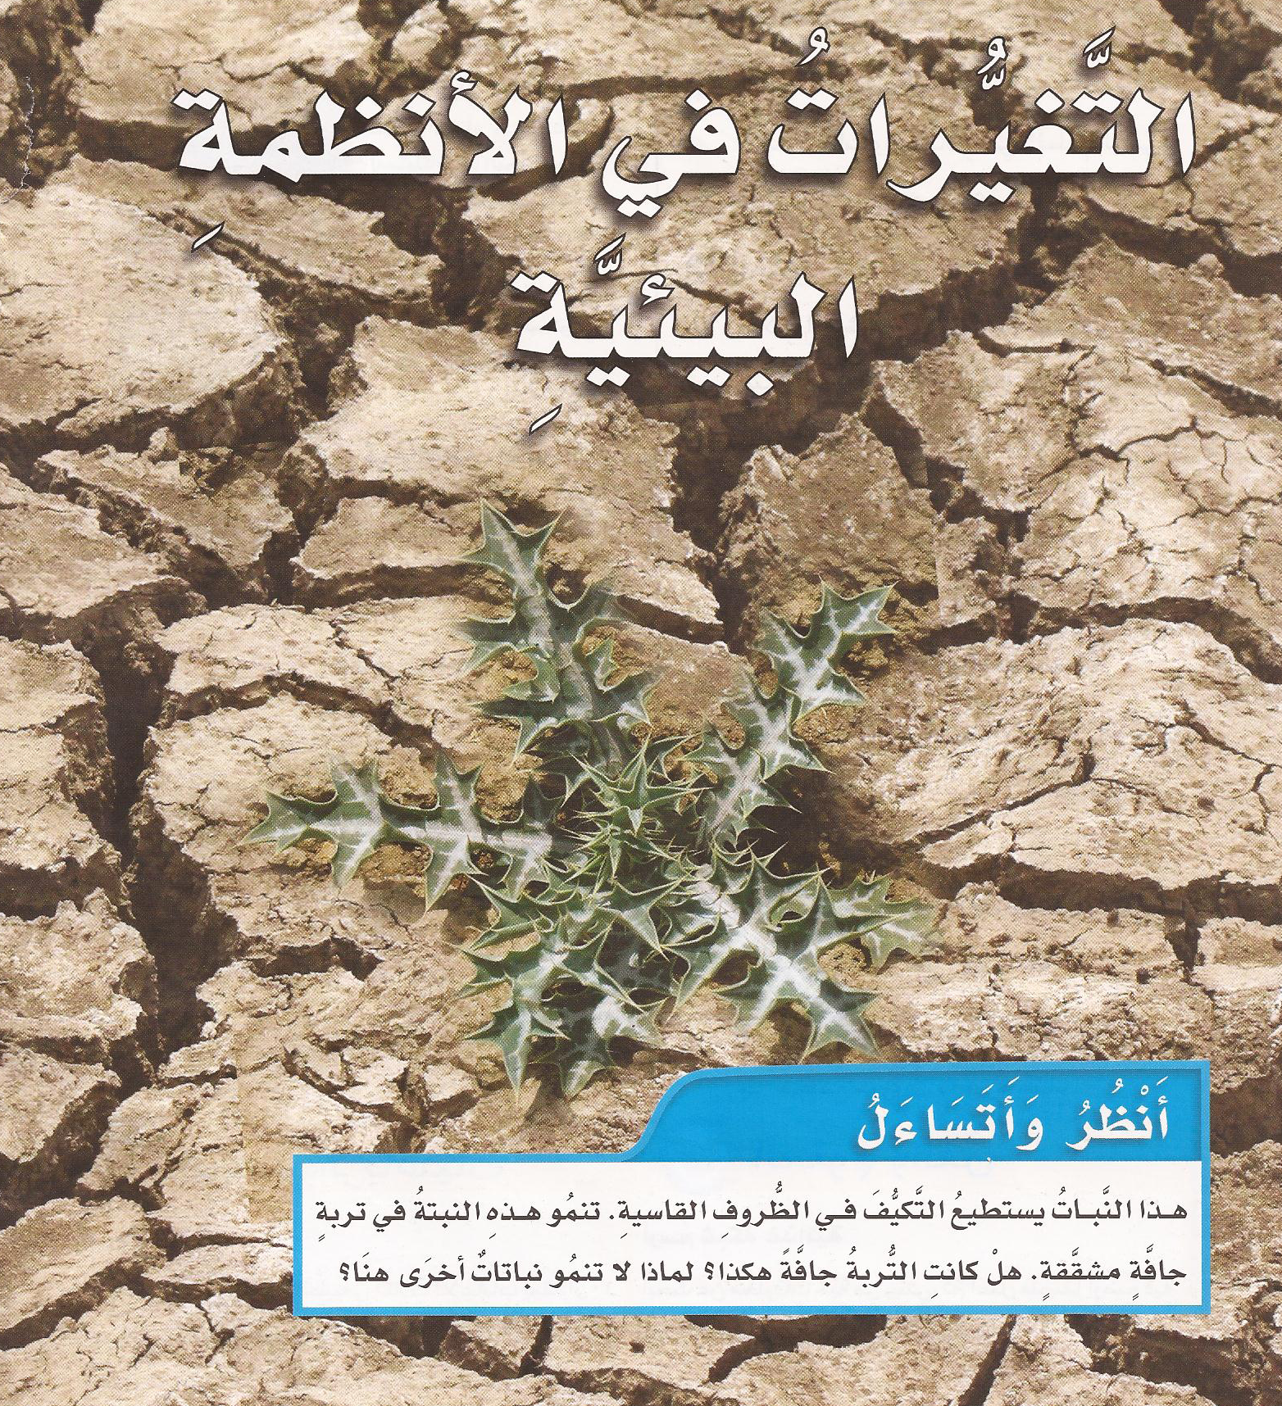
التغيــرات في الأنظمة البيئية

Slide 2
ما الذي يسبب تغير النظام البيئي ؟

Slide 3
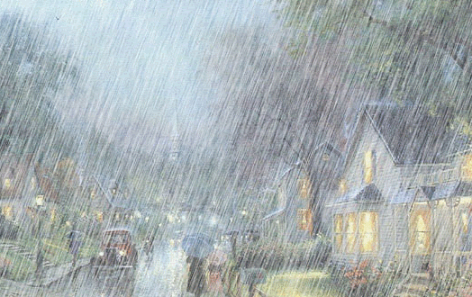
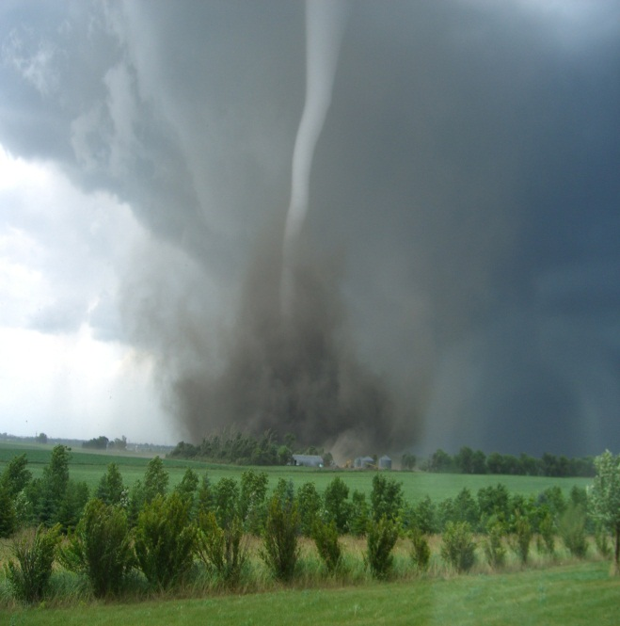
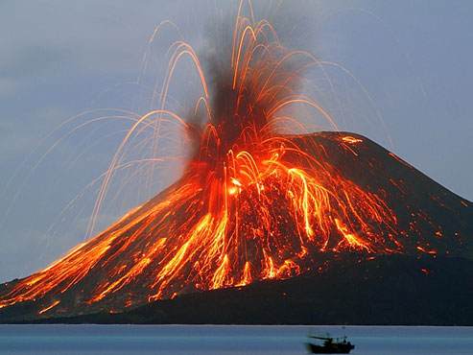
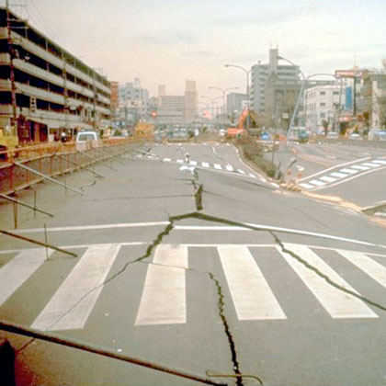
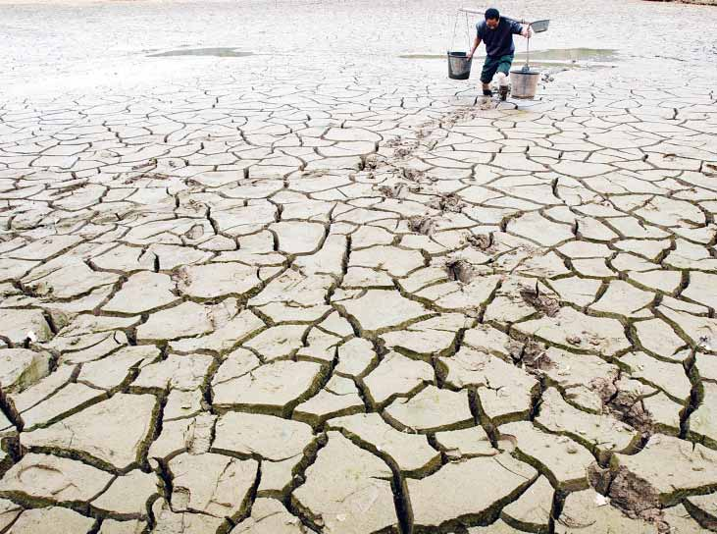
1- الظواهر الطبيعية
الأمطار
الأعاصير
البراكين
الزلازل
الجفاف

Slide 4
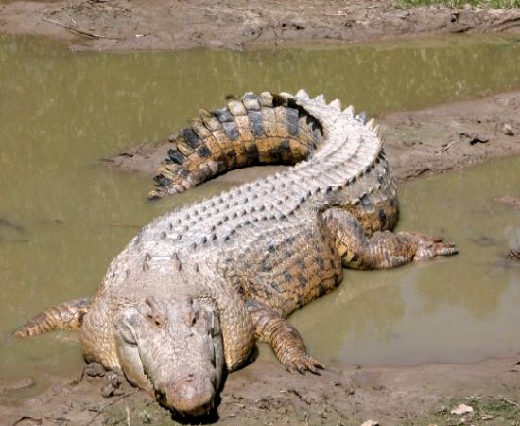
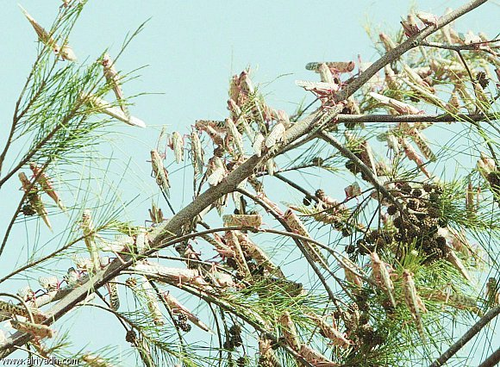
2- المخلوقات الحية
التماسيح
الحفر المائية التي يحدثها التمساح
أسراب الجراد
تهاجم النباتات وتقضي عليها

Slide 5
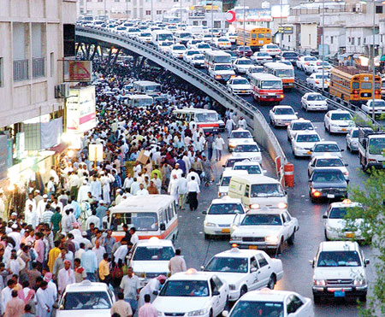
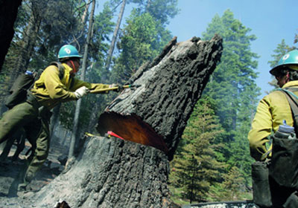
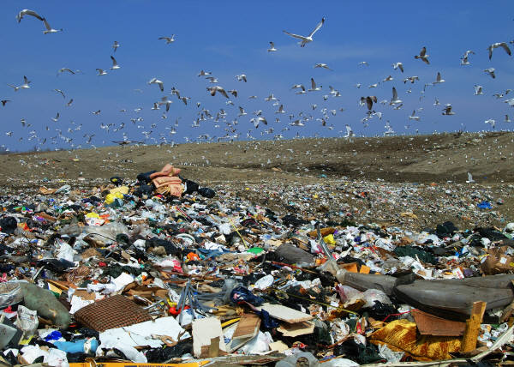
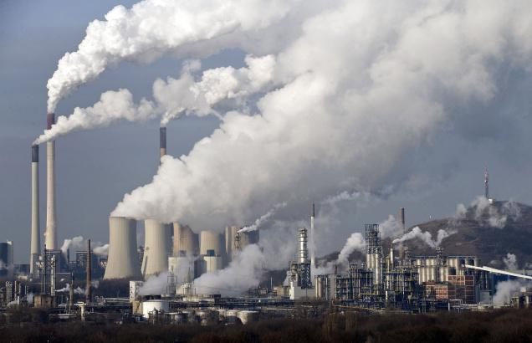
3- الإنسان
الاكتظاظ السكاني
قطع الأشجار
التلوث

Slide 6
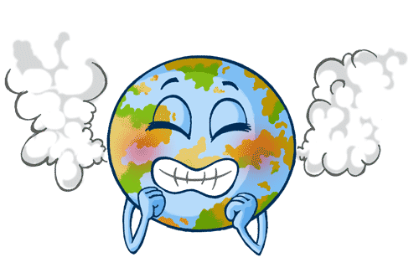
كيف نحمي النظام البيئي من التلوث ؟

Slide 7
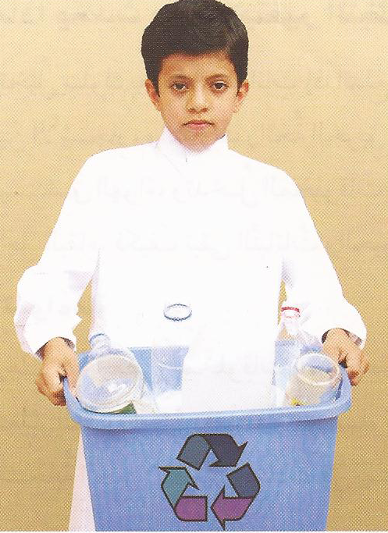
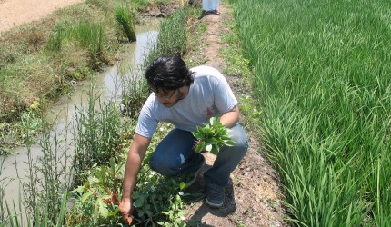
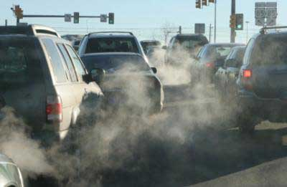
إعادة التدوير
زرع الأشجار
تقليل استعمال السيارات أو انتاج سيارات صديقة للبيئة .

Slide 8
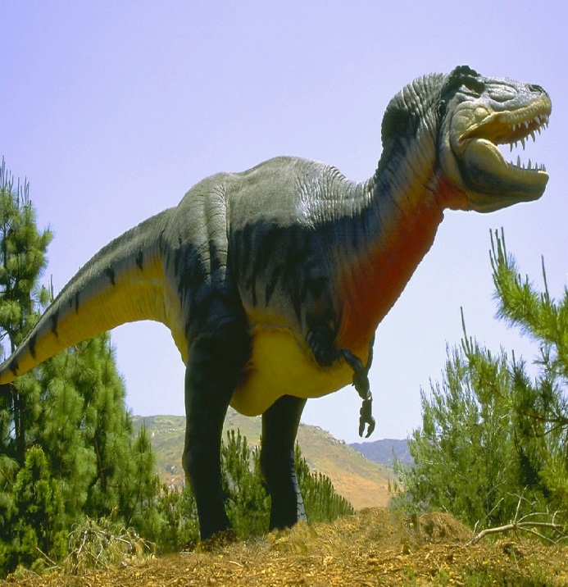
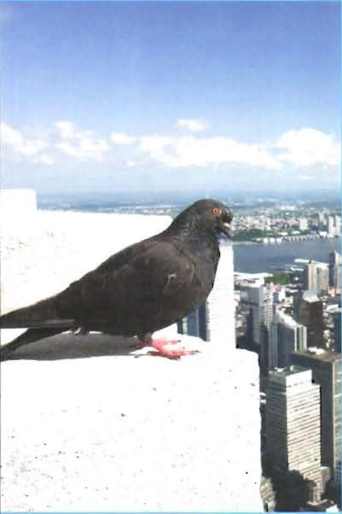
ماذا يحدث للمخلوقات الحية عندما يتغير النظام البيئي ؟
الانقراض
موت أفراد النوع كلها
الانتقال إلى أماكن جديدة
المواءمة
استجابة المخلوق الحي للتغير الحادث في بيئته

Slide 9
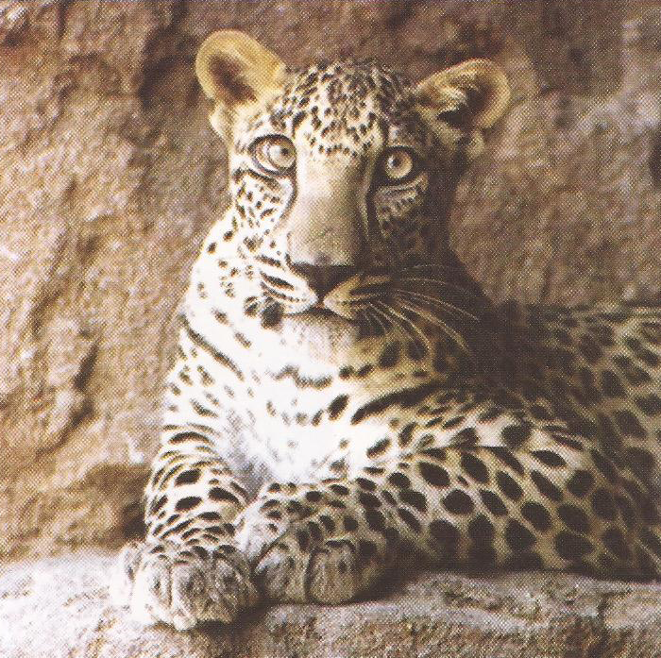
حيوانات مهددة بالانقراض

Slide 10
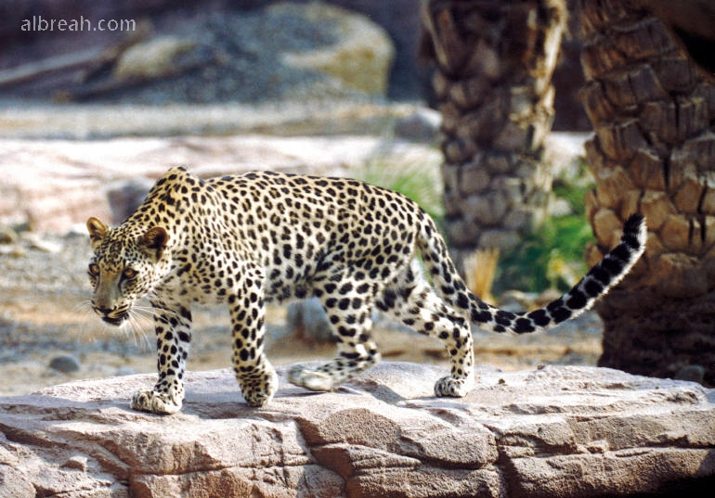
النمـــر العــــــربــــي

Slide 11
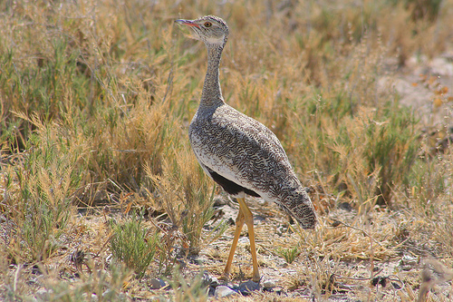
طيــــور الحبـاري

Slide 12
كيف يمكن للناس منع الانقراض ؟
افتحي الكتاب ص 122
كيف حافظ العلماء على الدببة العملاقة من الانقراض ؟

